Slide 1
指针与数组
张明轩

Slide 2
不了解指针时
void MySwap(int a, int b)
{
int t = a;
a = b;
b = t;
}
int main()
{
int x = 5;
int y = 6;
MySwap(x, y);
cout << "x=" << x << " " << "y=" << y;
}

Slide 3
地址的概念
输入变量值：
int a ;
scanf("%d",&a);//输入5
printf("%d",&a);//输出1876948044
printf("%d",a);//输出5

Slide 4
与地址有关的运算符 &,*
&:取地址符，取出变量的地址
printf("%d",&a);//输出1876948044
*:间接运算符，取出地址指向的内存空间中储存的值
printf("%d",*&a);//输出5
*p可做左值也可做右值
&p只可做右值

Slide 5
指针的概念与基本操作
指针（变量）是什么？
”A pointer is a variable that contains the address of a variable.”
·变量在定义时，会在内存中开辟一个空间，变量的值存放在该空间内。
·指针变量存放的是该空间的地址。
·使用指针能够获取变量的地址，并对其进行操作。

Slide 6
基本操作-指针的声明
<指向的变量类型> *指针变量名
如：
int *a;（指向int类型的指针变量a）
char *c;（指向char类型的指针变量c）

Slide 7
基本操作-指针的运算
1.指针的赋值
int *p1 = &i;
int *p2 = (int *)5000;
int *p3;
p3=p2;
//int *类型的指针变量只能由int *类型的值赋予
//同类型指针之间可相互赋值

Slide 8
基本操作-指针的运算
2.同类型指针变量比较大小
地址p1<地址p2 <-->p1<p2值为真
...
3.两个同类型的指针变量可相减
对于T*类型的指针p1,p2
p1-p2=(地址p1-地址p2)/sizeof(T);
4.指针变量加减一个整数的结果是指针
p+n仍是指针，指向地址p+n*sizeof（T）
p++，p--同理
5.指针可用下标运算符”[]”进行运算,即p[n]等价于*(p+n)

Slide 9
指针的用途
提供自由访问内存空间的手段；
void MySwap(int *pa, int *pb)
{
int t = *pa;
*pa = *pb;
*pb = t;
}
int main()
{
int x = 5;
int y = 6;
MySwap(&x, &y);
cout << "x=" << x << " " << "y=" << y;
}

Slide 10
指针的用途
指针使得一些复杂的链接性的数据结构的构建成为可能，比如链表，链式二叉树等等。
struct {
int *base;
int front; //头指针
int rear; //尾指针
} SqQueue;

Slide 11
由指针的运算可知：
对于同类型的指针p1,p2
p1-p2=(地址p1-地址p2)/sizeof(T);
//似乎可以求元素个数
指针可用下标运算符”[]”进行运算
即p[n]等价于*(p+n)
似曾相识？

Slide 12
指针与数组

Slide 13
指针与数组
用指针解释数组
int a[10];//为a分配10个int大小的空间(连续)
int *pa;
pa = &a[0];//使用指针指向数组的起始地址
*pa = x;//将x存入起始地址
*(pa + 1)//指向下一个元素的地址
......
回顾：pa + 1，地址实际上增加了sizeof(int)
通过指针的加减，可以方便的对前后元素进行访问，无论元素所占储存空间的大小。
思考：为何规范指针的类型？

Slide 14
指针与数组
·数组是按顺序储存的一系列类型相同的值，通过整数下标访问数组中单独的元素
·数组名即为指针（指向首个元素）
a[0]==*a;
&a[0]==a;
a+i，即可访问数组内下标为i的元素
&a[i]==a+i;
a[i]==*(a+i);
//但是，数组名本质上不是一个指针变量，所以不可作为左值，如a=pa，a++都是不合法的

Slide 15
指针在数组中的使用
字符数组长度函数
int strlen(char *s)
{
int n;
for (n = 0; *s != '\0';s++)
n++;
return n;
}

Slide 16
数组的越界
a[-1]?//输出0
warning：array index -1 is before the beginning of the array ;
int A[10];
cout << &A[-1];
cout << A;
//输出1876947996;1876948000
（连续）
对数组内存空间以外的空间进行了操作，其结果是不可知的

Slide 17
多维数组

Slide 18
二维数组的声明
当数据呈现更高的的维度，或需要采取分类储存时，我们需要一个以数组作为数组元素的数组，即二维数组。
int a[10][20];
定义了一个10行，20列的数组a；
主数组a[10]有10个元素，每个元素是一个内含20个int型变量元素的数组

Slide 19
二维数组的初始化
二维数组可以在定义时初始化
int a[3][2]={{1,2},{2,3},{3,4}}
int a[3][2]={1,2,2,3,3,4}
也可以通过双层循环对元素进行遍历赋值
for (int i = 0; i < 3; i++)
{
for (int j = 0; j < 2; j++)
a[i][j] = i + j + 1;
}
//数组下标默认从0开始

Slide 20
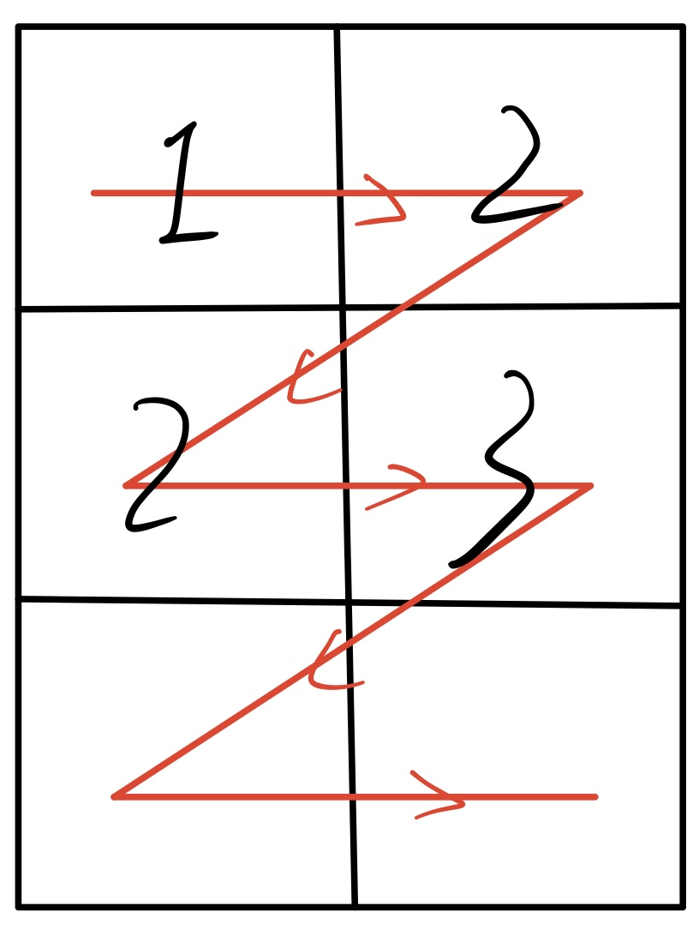
二维数组的初始化
问题：int a[3][2]={{1},{},{3,4}}会发生什么？
//内层括号代表行，未赋值的默认为0
int a[3][2]={1,2,2,3}会发生什么？
//默认以行优先，依次赋值

Slide 21
如何实现二维数组？ 指向指针的指针--二级指针
定义一个二级指针p2
int a =100;
int *p1 = &a;//指针p1指向变量a
int **p2 = &p1;//二级指针p2指向变量p1
cout << **p2;
//输出100
（一维）数组名可看作一个指针
所以可以定义一个指向数组的二级指针
int (*p)[2];//指针p指向一个拥有两个元素的一维数组

Slide 22
二维数组的大小
int a[m][n];
sizeof(a)=m*n*sizeof(int)=4*m*n;
sizeof(a[0])=n*sizeof(int)=4*n;
sizeof(a[0][0])=sizeof(int)=4;
思考：a+1,a[0]+1,指针向后移动了多少个字节？
4*n,4
a指向的变量类型是拥有n个元素的数组，a+1向后移动一个数组的长度，即为4*n个字节的长度
a[0]指向的变量类型是int（第0行内），a[0]+1向后移动一个int型4个字节的长度

Slide 23
二维数组的储存方式
二维数组在内存占用的空间中仍是线性，连续的

Slide 24
二维数组转换为一维数组
对于二维数组
int a[m][n];
访问a[i][j]
我们可以定义一个一维数组，大小为m*n
int b[m*n];
计算（i,j）在数组b内存中的位置
i*n+j
所以访问a[i][j]等价于访问b[i*n+j]

Slide 25
指针，数组，函数
对于函数而言，函数不能识别一个完整的数组（包括不能识别其大小），只能接受一个指针。
int f(int A[ ],int len){...}
int strlen(char *s){...}
==int strlen (char s[]){...}
==int strlen (char s[100]){...}//主数组大小100被省略

Slide 26
多维数组，指针，函数
定义n维数组
<typename>[size1][size2]...[sizen]
同二维数组，
n维数组的主数组元素类型为n-1维数组，每个数组中有size1个元素
对于n维数组，作为参数传递给函数时，函数依旧只能识别一个指针，指向主数组的首个元素，故主数组的大小依旧可以忽略
例如在函数声明中int f(int(*a)[][size2][size3]...[sizen])
==int f(int(*a)[任意数][size2][size3]...[sizen])

Slide 27
参考资料：
19级学长的ppt
知乎回答《指针的基础知识及简单运用》
《The C Programming Language》

Slide 28
Thanks!

